Slide 1
Presentasjon av endelig prosjekt
Gruppe 1
Anna, Hedda, Nadia & Sara
Notes:
Sara

Slide 2
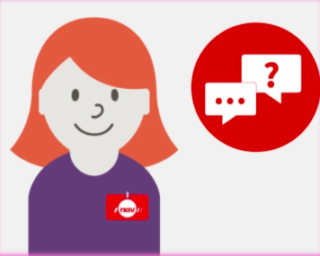
En analyse NAV sin chat-robot ‘Frida’
Hvordan kan retningslinjer i rammeverket til Amershi et al. (2019) brukes til å evaluere interaksjonen med chatboten Frida?
Notes:
Sara

Slide 3
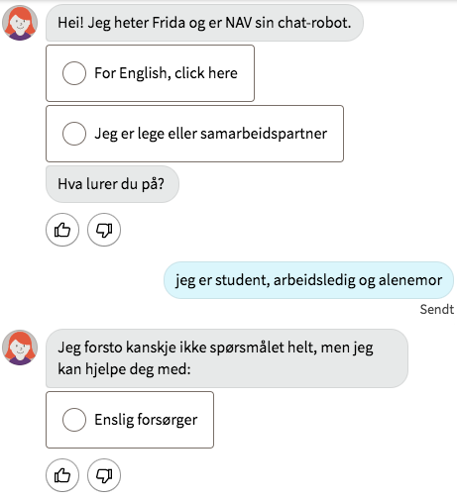
Hvordan har vi undersøkt dette?
Innledende undersøkelser
WCAG 2.1 prinsipp 3 ‘forståelig’
Rammeverk av Amershi et al. (2019)
  G1: Make clear what the system can do
  G4: Show contextually relevant information
  G12: Remember recent interactions
Manus
  Tema: “sammensatte problemstillinger”
  Fokus på “forventninger”
Innholdsanalyse (fortolkning av chatbot-logger)
  Logg 1: oppsatt manus
  Logg 2: eksperimentering
  Kategorier
Notes:
Sara

Slide 4
Hva har vi funnet ut?
Notes:
Hedda

Slide 5
G1 - Make clear what the system can do
Kategori: order
Initiell dialog
Manglende informasjon om funksjonalitet
og bruk
Ulogisk rekkefølge
Notes:
Hedda
Allerede når dialogen med Frida startes, ser vi av presentasjonen at
retningslinje G1 ble relevant for oss å se på.
I denne dialogen ser en ikke hva Frida er i stand til, det er kun en uttalelse om at Frida er en chatbot. Informasjon om hva chatboten er i stand til, hvilke spørsmål som kan besvares eller hvordan interaksjonen med Frida kan eller bør foregå utelates.
Videre opplevde vi at chatbotens funksjonalitet ble formidlet sent i interaksjonen.

Slide 6
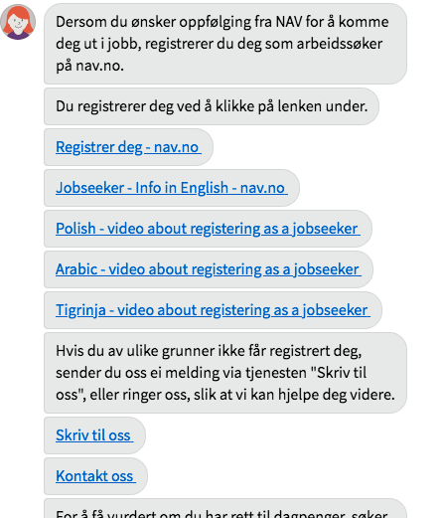
G4 - Show contextually relevant information
Kategorier: information overload, wall of text, missing context, which options
Mye informasjon og mange valgmuligheter
Vanskelig å velge riktig kategori ift. egen kontekst
Brede svar og stort omfang
Notes:
Hedda
Så snart vi som brukere eksempelvis skrev inn “Dagpenger”, gikk Frida igang med å formidle masse informasjon. Dette resulterte i flere bruddstykker med tekst og lenker til NAV sine ulike sider om emnet, og kunne lette komme opp i ti ulike dialog-svar med informasjon.

Slide 7
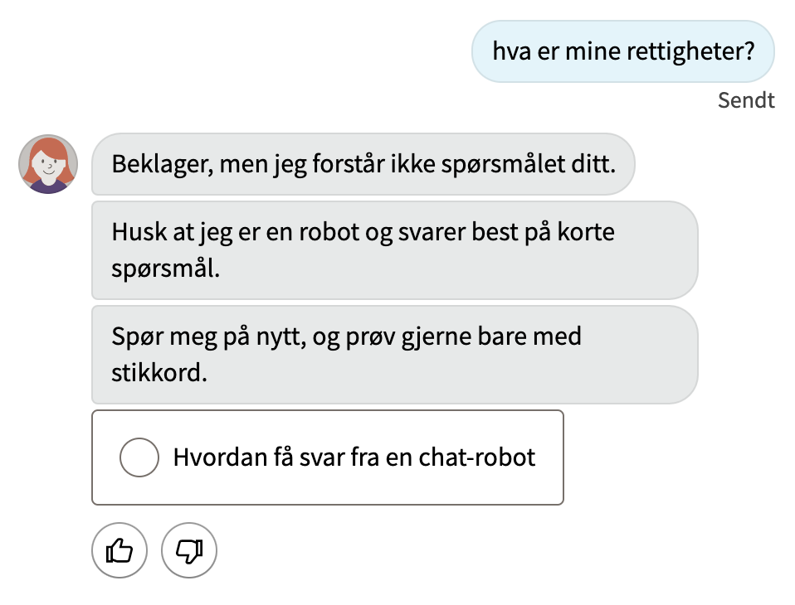
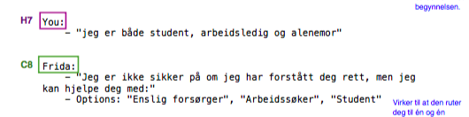
G12 - Remember recent interactions
Kategori: missing context
Brukeren får de samme alternativene n ganger
Komplekse problemstillinger og relatert informasjon
fører til henvisning til et menneske
Virker til å ha litt minne, men ikke tilstrekkelig
Notes:
Hedda

Slide 8
Diskusjonspunkter - fra prosjektet og ut
Sprik i forventninger i interaksjon med Frida
Forventninger om at chatboten skal forstå sammensatte situasjoner
Forventning om at bruker og chatbot har samme språkforståelse
Forventninger om hvilken informasjon man som bruker kan få
Sammenhengen mellom chatboter og det å ikke se sammensatte situasjoner
Brukerens ansvar å lese seg opp om hvert tema, deretter sette ting i sammenheng på egenhånd
Hva er det reelle behovet til disse brukerne?
Å forme brukers forventninger i forkant av bruk
Notes:
Vil du have denne, Anna? - OK! Anna

Slide 9
Hva har vi lært?
Svar fra Frida er kopi av nettsiden
Er ikke i stand til å se sammensatte situasjoner (ser stikkord)
Sprik i forventninger (ikke godt nok forklart hva en bruker kan forvente fra interaksjone)
Interessant å se videre på dette -
  Amershi et al. (2019) veldig relevant å bruke for å forbedre innholdet og interaksjonen
Notes:
NADIA
Basert på det alternativet brukeren velger - tilbyr Frida enten mer informasjon, nye knappalternativer, sender en lenke, eller svarer at hun ikke forstår. I situasjonene hvor Frida ikke forstår brukeren, blir brukeren bedt om å skrive stikkord, eventuelt kontakte en menneskelig kundebehandler. Det vi ser er at i de situasjonene hvor man har mer sammensatte spørsmål eller utfordringer, knyttes denne informasjonen til ulike, separate kontekster - og man får dermed ikke et sammenhengende svar fra chatboten.

Slide 10
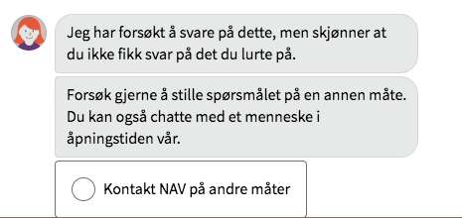
Spørsmål?
Notes:
Nadia?

